Slide 1
Introdução à Inteligência Artificial

Slide 2
Quem somos nós?
Ms. Amanda Gabriela Valério
Ciência da Computação - IFSuldeMinas (2018 - 2021)
Mestrado em Física - UFSCar (2022 - 2025)
Doutoranda em Física - UFSCar (2025 - atual)
Pesquisas em computação Quântica, com ênfase em Algoritmos de Otimização e Inteligência Artificial em geral.
Ms. Pablo Nascimento Mandelo
Física Bacharelado - UFSCar (2018 - 2022)
Mestrado em Física - IFSC - USP (2023 - 2026)
Doutoranda em Física - IFSC - USP (2026 - atual)
Pesquisas em cromodinâmica na rede, com ênfase em redes neurais e eletrodinâmica quântica.

Slide 3
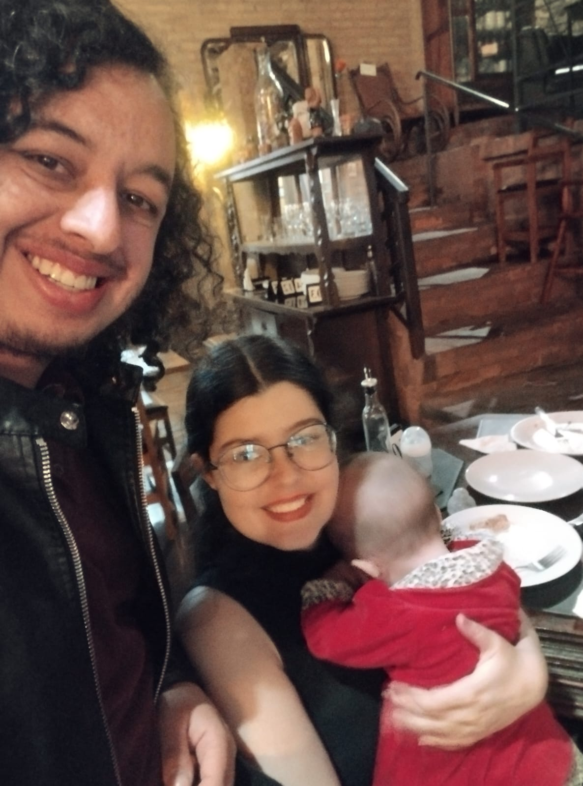
A gente

Slide 4
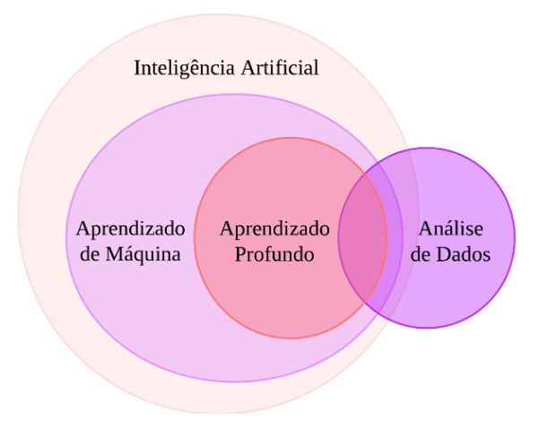
Diferença entre IA, ML, Deep Learning e Redes Neurais

Slide 5
Diferença entre IA, ML, Deep Learning e Redes Neurais
Inteligência Artificial:
Algoritmos que “simulam” o raciocínio humano;
Sistemas de tomada de decisões inteligentes, evoluídos;
Exemplos: árvores de decisão, bio-inspirados, heurísticas, métodos estocásticos…
Não há consenso sobre a definição.

Slide 6
Diferença entre IA, ML, Deep Learning e Redes Neurais
Análise de dados:
Programação + estatística;
Tratamento inicial dos dados;
Dicas iniciais para a escolha do método e dos parâmetros

Slide 7
Diferença entre IA, ML, Deep Learning e Redes Neurais
Aprendizado de Máquina:
Ajuste de parâmetros do modelo a partir de uma base de dados do problema;
Busca por padrões e correlações;
Exemplo: redes neurais

Slide 8
Diferença entre IA, ML, Deep Learning e Redes Neurais
Redes Neurais:
Inspirado na estrutura cerebral;
Modelo de algoritmo que utiliza dados para ajustar os pesos de um grafo, juntamente com parâmetros iniciais, para aprender uma função que descreve o comportamento do problema
Mais detalhes nos próximos capítulos…
Redes Neurais

Slide 9
Diferença entre IA, ML, Deep Learning e Redes Neurais
Aprendizado Profundo:
método de aprendizagem que se utiliza de vários níveis de transformações;
Geralmente usa-se Redes Neurais Profundas
Redes Neurais

Slide 10
Primeiro, os dados
Limpeza dos dados:
Variáveis que serão utilizadas;
Linhas e valores nulos ou “corrompidos”;
Formatos dos dados aceito pelo algoritmo (atenção aos timestamps!);
Conversão de classes para binários;

Slide 11
Primeiro, os dados
Limpeza dos dados:
Variáveis que serão utilizadas;
Linhas e valores nulos ou “corrompidos”;
Formatos dos dados aceito pelo algoritmo (atenção aos timestamps!);
Conversão de classes para binários;

Slide 12
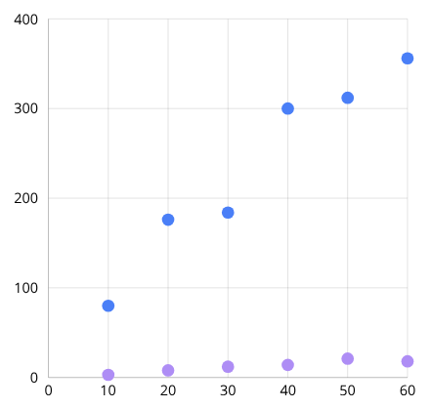
O que é aprendizado?
A maioria baseia-se em ajustar pesos e parâmetros para encontrar a equação que descreve o comportamento do problema

Slide 13

O que é aprendizado?
A maioria baseia-se em ajustar pesos e parâmetros para encontrar a equação que descreve o comportamento do problema
Supervisionado
Não Supervisionado

Slide 14
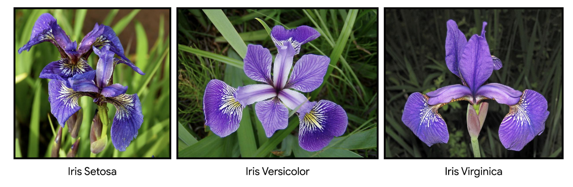
Aprendizado Supervisionado
Usado para problemas de onde já se conhece a “regra” para a resposta;
Os dados agem como um “professor”, direcionando as respostas certas;

Slide 15
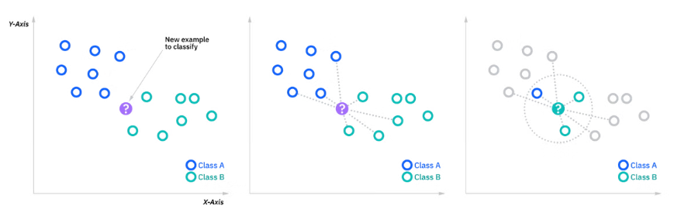
Aprendizado Supervisionado - Classificação
Algoritmo KNN - K-Nearest Neighbors

Slide 16
Aprendizado não Supervisionado
Não existem labels para orientar o aprendizado
O algoritmo deve buscar as similaridades e padrões dentro dos próprios dados

Slide 17
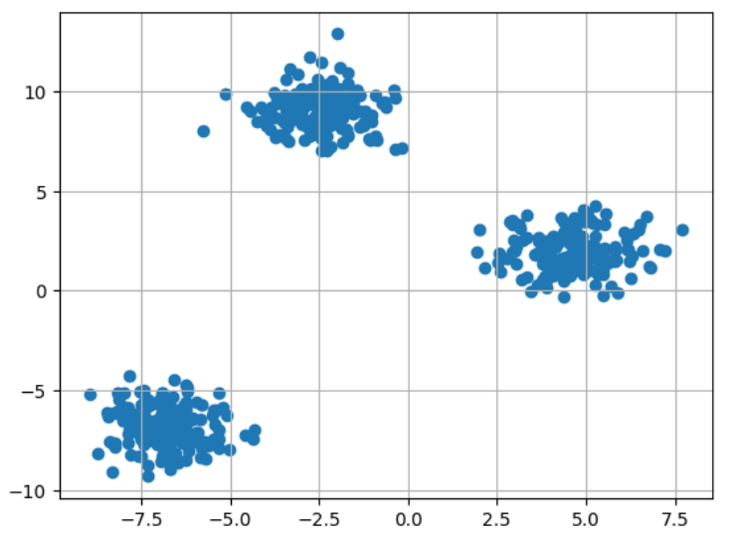
Aprendizado não Supervisionado - Clusterização
Algoritmo K-Means

Slide 18
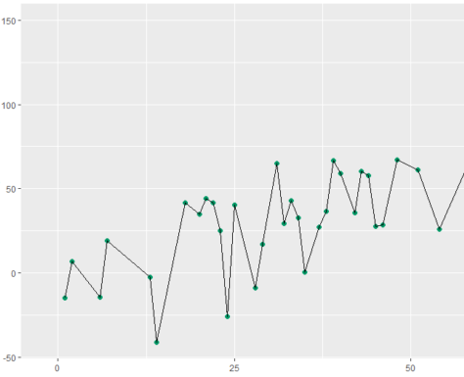
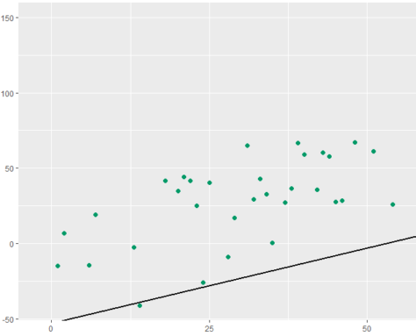
O aprendizado foi suficiente?
Overfitting
Overfitting
Underfitting

Slide 19
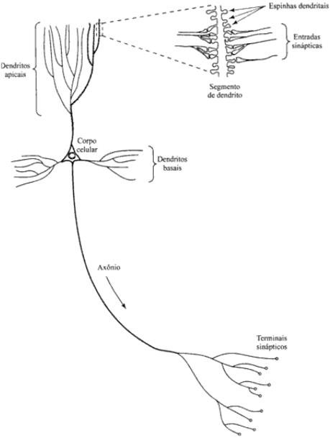
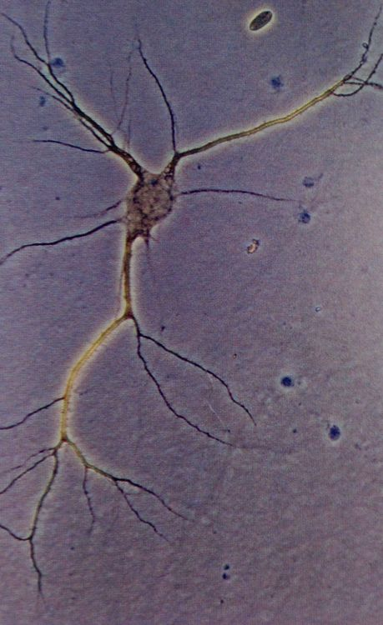
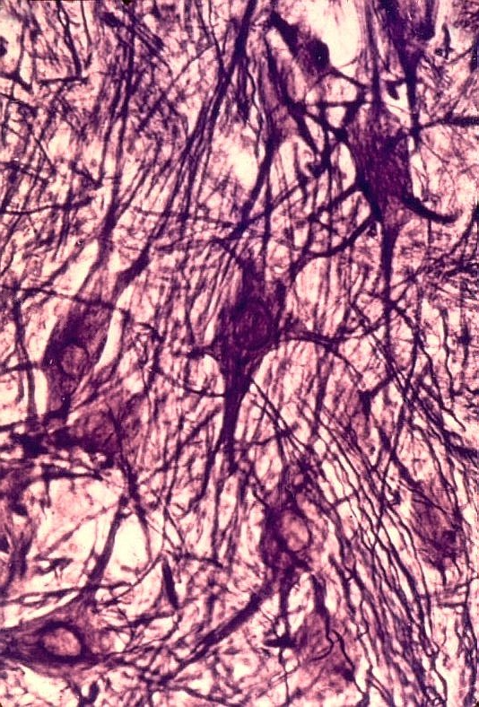
Redes Neurais

Slide 20
Redes Neurais
Axônios: linhas de transmissão
Dendritos: zonas receptivas
Espinhas Dendríticas: estruturas que recebem as informações
No corpo de um neurônio é codificada uma informação (saída) e enviada como pulsos breves de tensão

Slide 21
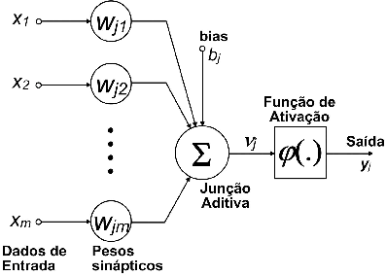
Redes Neurais
Os pesos sinápticos armazenam o conhecimento
A função de ativação restringe a amplitude de saída ([0,1] ou [-1,1])
  Dependente do comportamento
O bias é responsável por flexibilizar o ajuste dos pesos

Slide 22
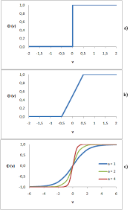
Redes Neurais
Os pesos sinápticos armazenam o conhecimento
A função de ativação restringe a amplitude de saída ([0,1] ou [-1,1])
  Dependente do comportamento
O bias é responsável por flexibilizar o ajuste dos pesos

Slide 23
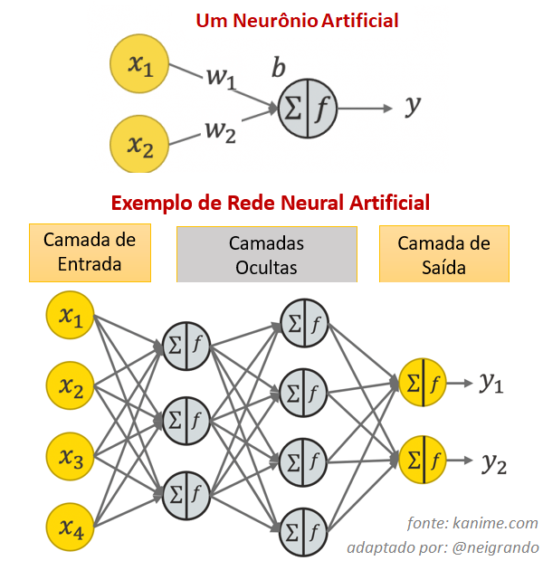
Redes Neurais

